Slide 1

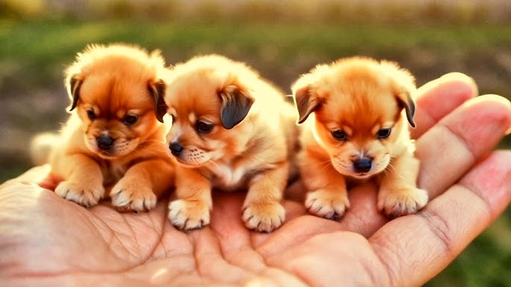
Presentación
Paso fotos de lo visto

Slide 2
